Slide 1
חישוביות
תרגול 4

Slide 2
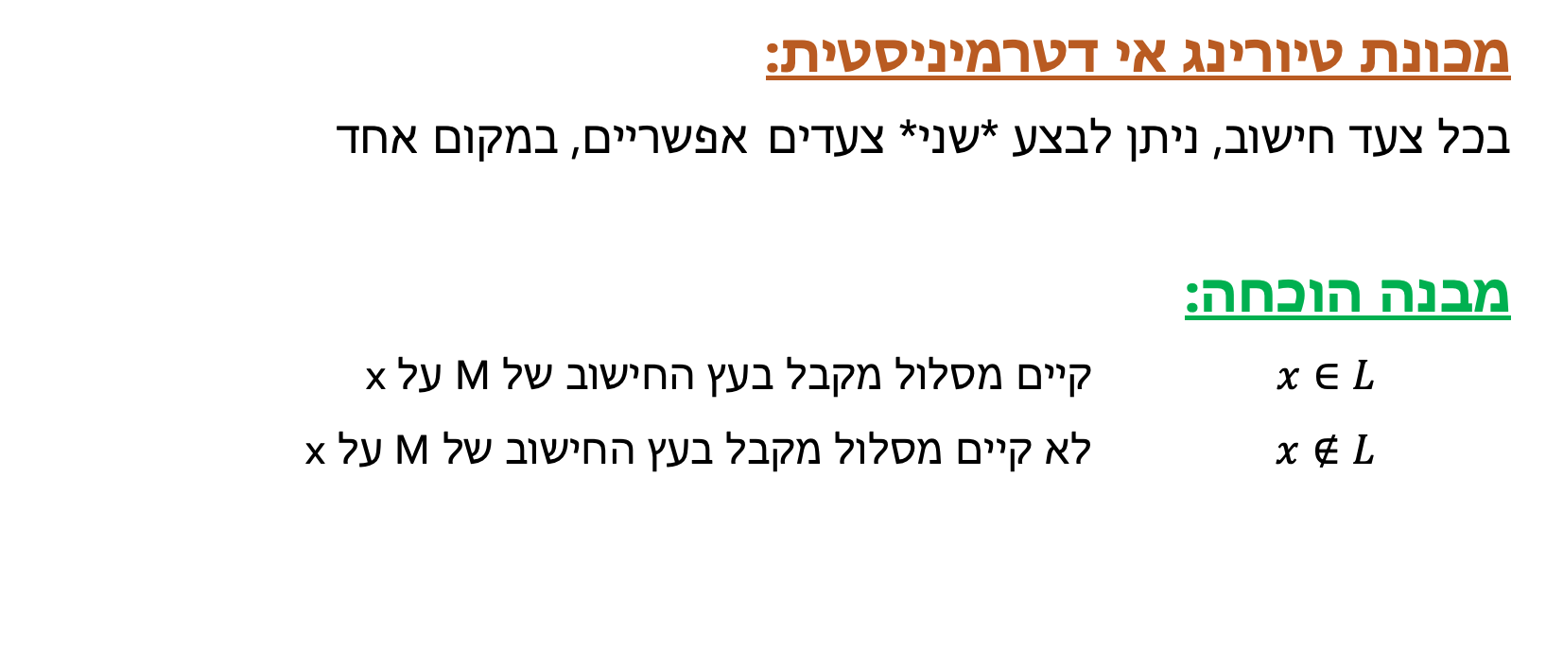
תזכורת
מכונת טיורינג אי דטרמיניסטית:
בכל צעד חישוב, ניתן לבצע *שני* צעדים אפשריים, במקום אחד
מבנה הוכחה:
$x∈L$ קיים מסלול מקבל בעץ החישוב של M על x
$x∉L$ לא קיים מסלול מקבל בעץ החישוב של M על x

Slide 3
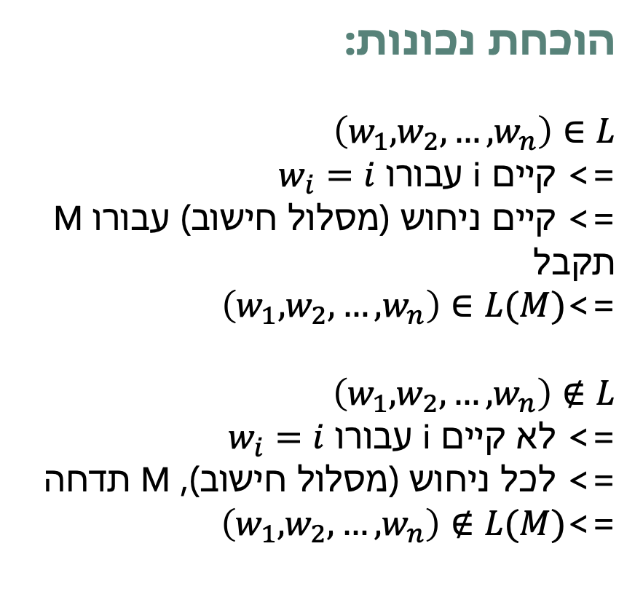
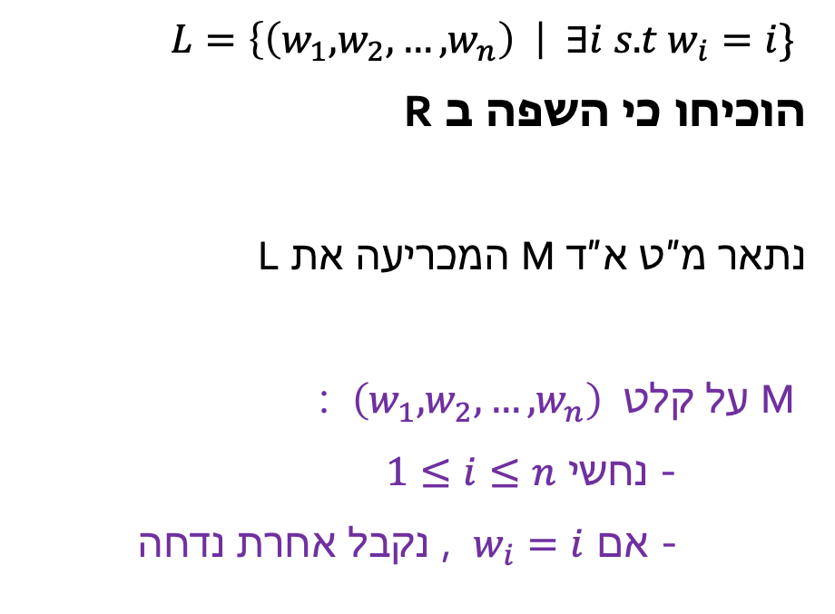
תרגיל
הוכחת נכונות:
$\left(w_{1},w_{2},…,w_{n}\right)∈L$
=> קיים i עבורו $w_{i}=i$
=> קיים ניחוש (מסלול חישוב) עבורו M תקבל
=>$\left(w_{1},w_{2},…,w_{n}\right)∈L(M)$
$\left(w_{1},w_{2},…,w_{n}\right)∉L$
=> לא קיים i עבורו $w_{i}=i$
=> לכל ניחוש (מסלול חישוב), M תדחה
=>$\left(w_{1},w_{2},…,w_{n}\right)∉L(M)$
$L=\left\{\left(w_{1},w_{2},…,w_{n}\right) \right| ∃i s.t w_{i}=i\}$
הוכיחו כי השפה ב R
נתאר מ״ט א״ד M המכריעה את L
M על קלט $\left(w_{1},w_{2},…,w_{n}\right)$ :
- נחשי $1≤i≤n$
- אם $w_{i}=i$ , נקבל אחרת נדחה

Slide 4
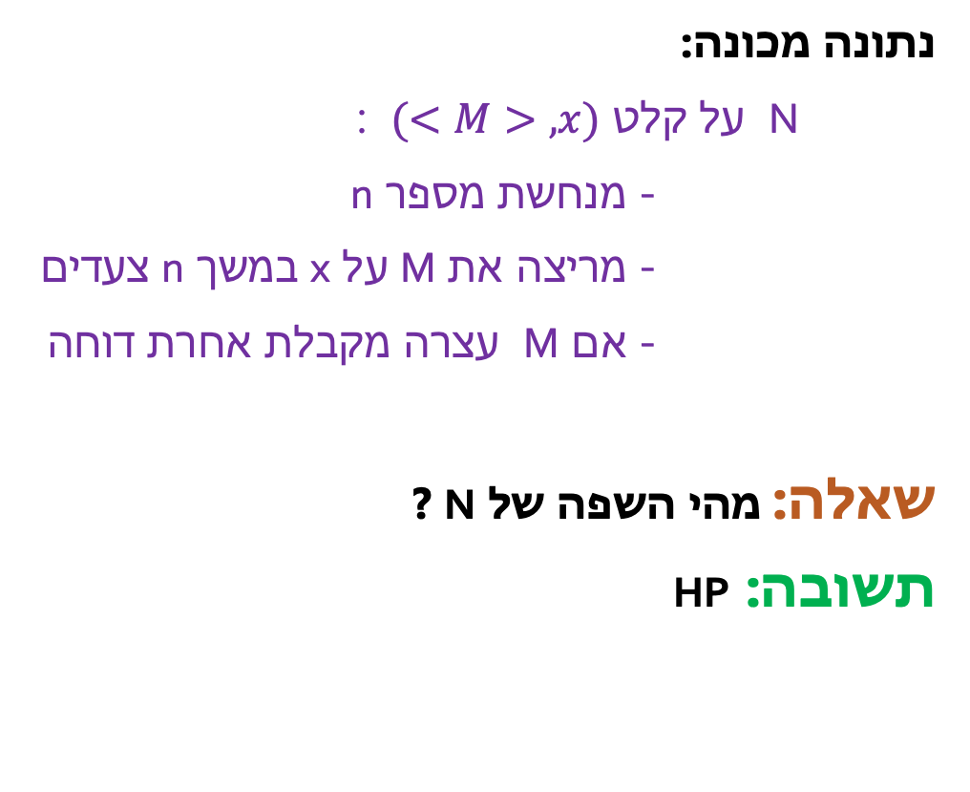
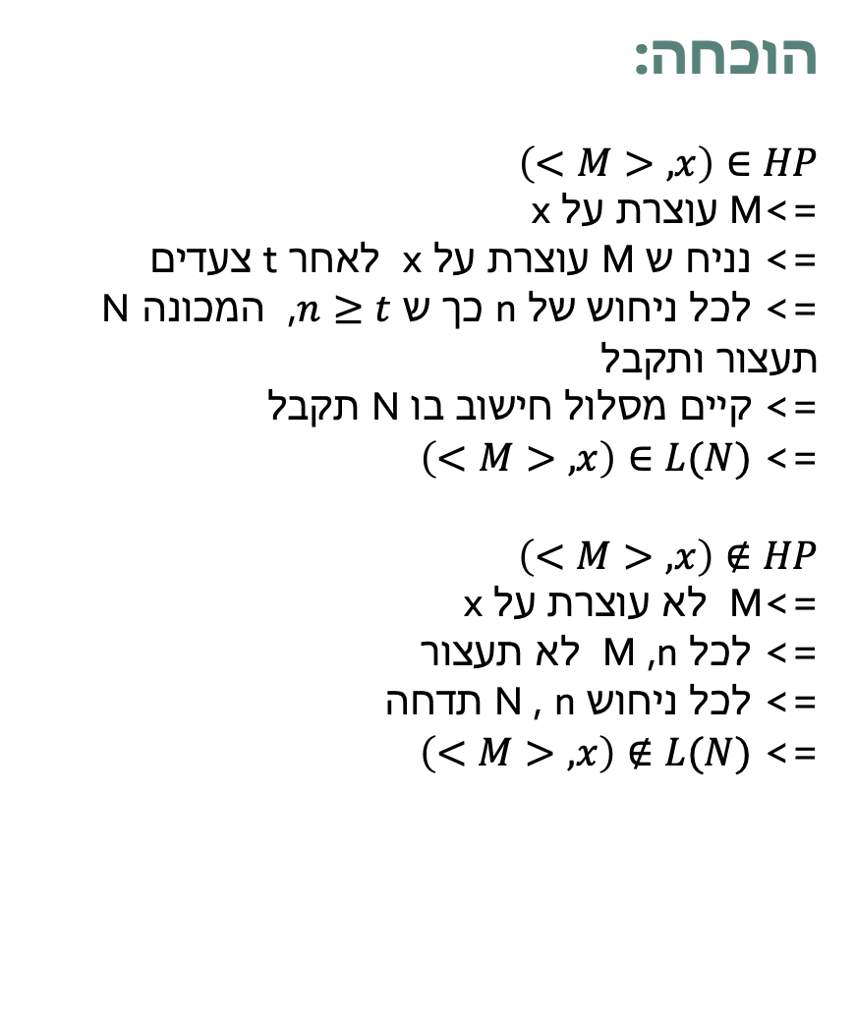
תרגיל
הוכחה:
$\left(<M>,x\right)∈HP$
=>M עוצרת על x
=> נניח ש M עוצרת על x לאחר t צעדים
=> לכל ניחוש של n כך ש $n≥t$, המכונה N תעצור ותקבל
=> קיים מסלול חישוב בו N תקבל
=> $\left(<M>,x\right)∈L(N)$
$\left(<M>,x\right)∉HP$
=>M לא עוצרת על x
=> לכל n, M לא תעצור
=> לכל ניחוש n , N תדחה
=> $\left(<M>,x\right)∉L(N)$
נתונה מכונה:
N על קלט $(<M>,x)$ :
- מנחשת מספר n
- מריצה את M על x במשך n צעדים
- אם M עצרה מקבלת אחרת דוחה
שאלה: מהי השפה של N ?
תשובה: HP

Slide 5
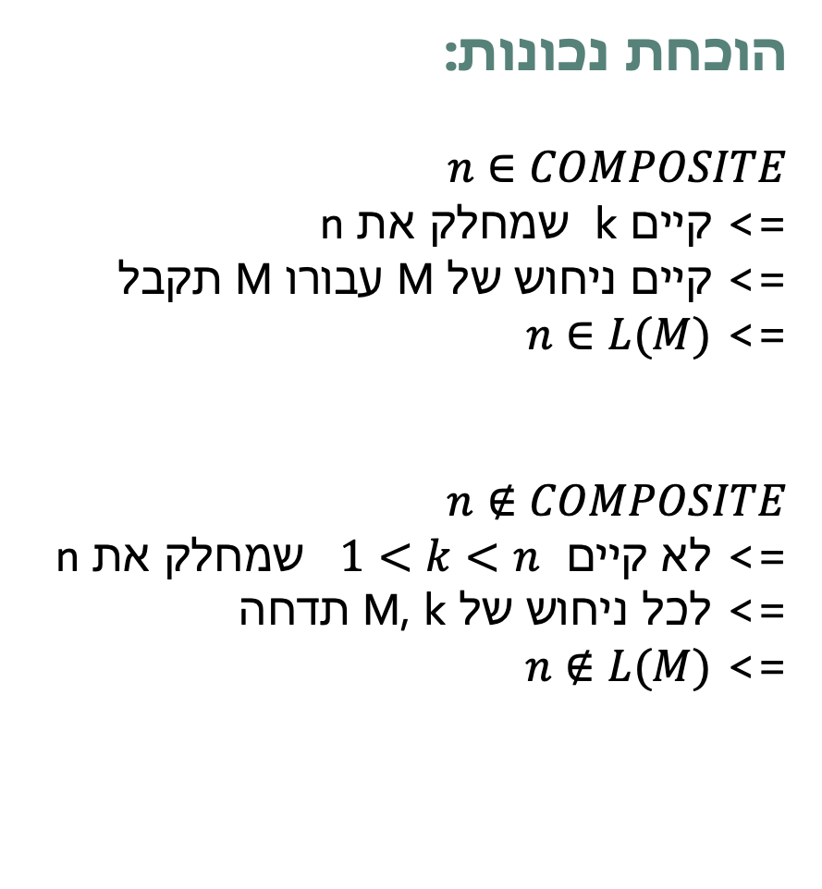
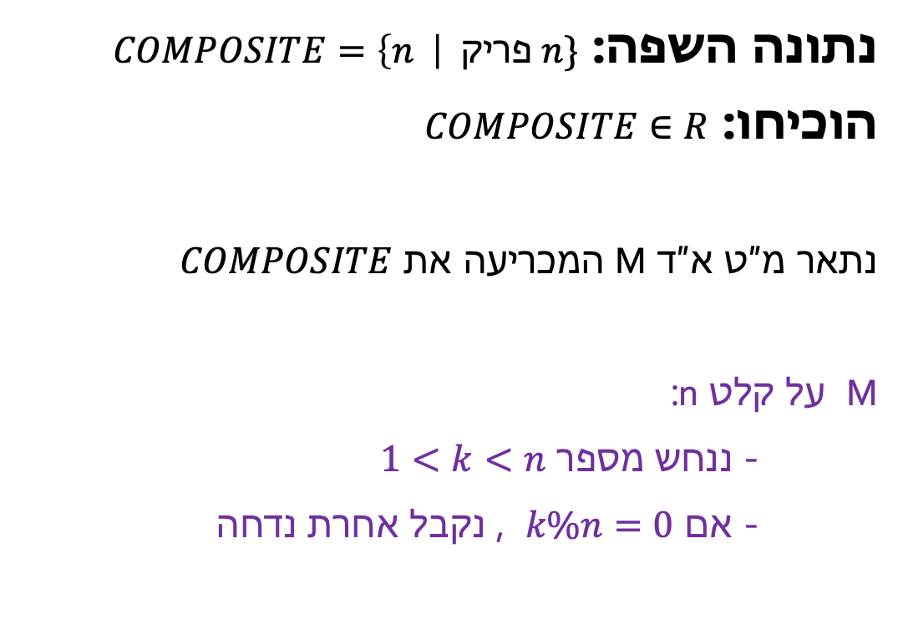
תרגיל
הוכחת נכונות:
$n∈COMPOSITE$
=> קיים k שמחלק את n
=> קיים ניחוש של M עבורו M תקבל
=> $n∈L(M)$
$n∉COMPOSITE$
=> לא קיים $1<k<n$ שמחלק את n
=> לכל ניחוש של k ,M תדחה
=> $n∉L(M)$
נתונה השפה: $COMPOSITE=\left\{n \right| פריק n\}$
הוכיחו: $COMPOSITE∈R$
נתאר מ״ט א״ד M המכריעה את $COMPOSITE$
M על קלט n:
- ננחש מספר $1<k<n$
- אם $k\%n=0$ , נקבל אחרת נדחה

Slide 6
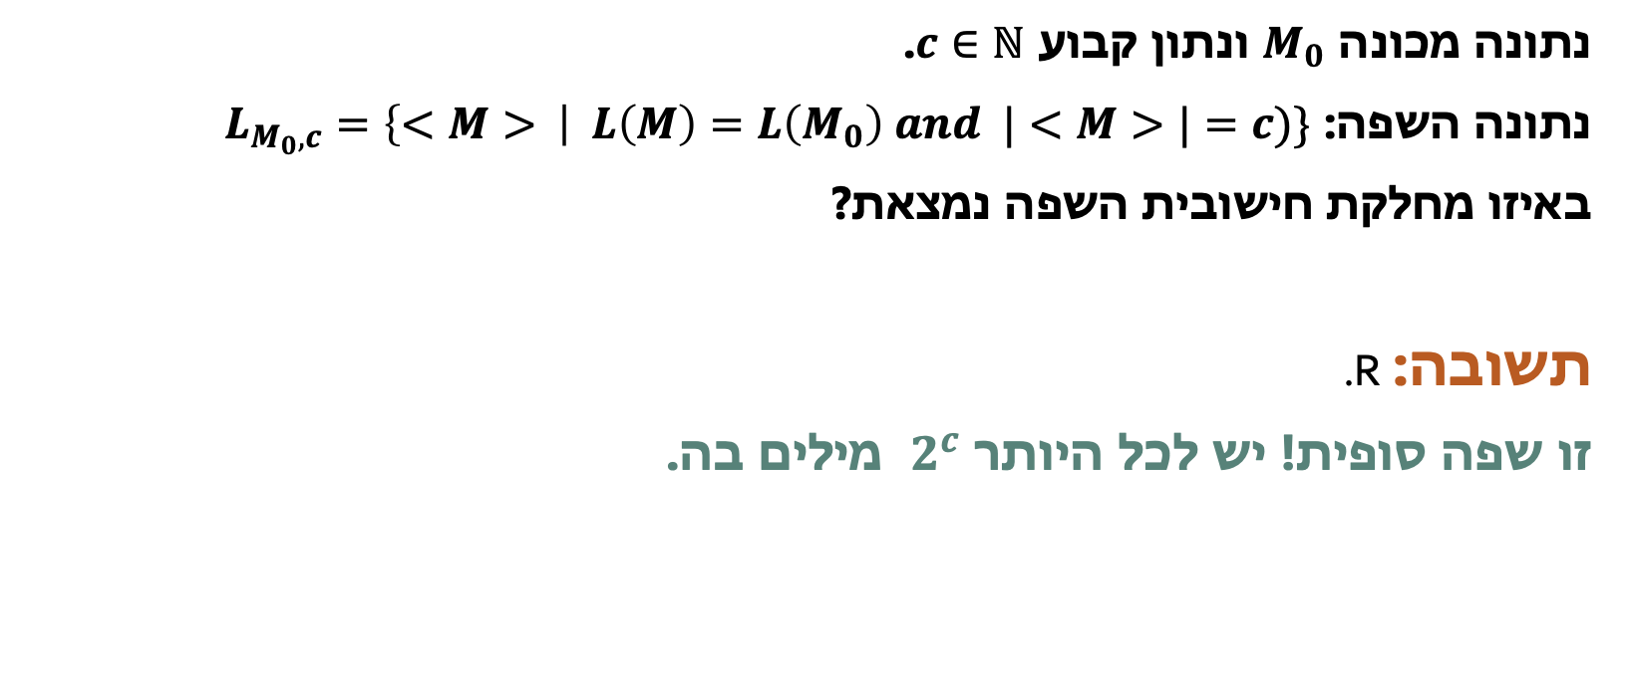
תרגיל
נתונה מכונה $M_{0}$ ונתון קבוע $c∈ℕ$.
נתונה השפה: $L_{M_{0},c}=\left\{<M> \right| L\left(M\right)=L\left(M_{0}\right) and |<M>|=c)\}$
באיזו מחלקת חישובית השפה נמצאת?
תשובה: R.
זו שפה סופית! יש לכל היותר $2^{c}$ מילים בה.

Slide 7

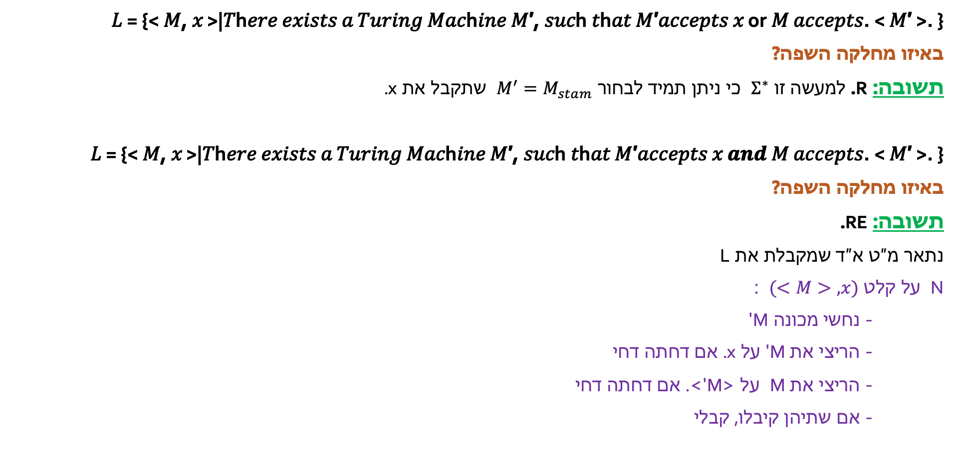
תרגיל
𝐿 = {< 𝑀, 𝑥 >|𝑇h𝑒𝑟𝑒 𝑒𝑥𝑖𝑠𝑡𝑠 𝑎 𝑇𝑢𝑟𝑖𝑛𝑔 𝑀𝑎𝑐h𝑖𝑛𝑒 𝑀′, 𝑠𝑢𝑐h 𝑡h𝑎𝑡 𝑀′𝑎𝑐𝑐𝑒𝑝𝑡𝑠 𝑥 or 𝑀 𝑎𝑐𝑐𝑒𝑝𝑡𝑠. < 𝑀′ >. }
באיזו מחלקה השפה?
תשובה: R. למעשה זו $Σ^{∗}$ כי ניתן תמיד לבחור $M^{′}=M_{stam}$ שתקבל את x.
𝐿 = {< 𝑀, 𝑥 >|𝑇h𝑒𝑟𝑒 𝑒𝑥𝑖𝑠𝑡𝑠 𝑎 𝑇𝑢𝑟𝑖𝑛𝑔 𝑀𝑎𝑐h𝑖𝑛𝑒 𝑀′, 𝑠𝑢𝑐h 𝑡h𝑎𝑡 𝑀′𝑎𝑐𝑐𝑒𝑝𝑡𝑠 𝑥 𝒂𝒏𝒅 𝑀 𝑎𝑐𝑐𝑒𝑝𝑡𝑠. < 𝑀′ >. }
באיזו מחלקה השפה?
תשובה: RE.
נתאר מ״ט א״ד שמקבלת את L
N על קלט $(<M>,x)$ :
- נחשי מכונה M'
- הריצי את M' על x. אם דחתה דחי
- הריצי את M על <M'>. אם דחתה דחי
- אם שתיהן קיבלו, קבלי
הוכחת נכונות
$\left(<M>,x\right)∈L$
=> קיימת מכונה M' שמקבלת את x וגם M מקבלת את <M'>.
=> קיים ניחוש (מסלול חישוב) עבורו N תעצור ותקבל
=> $\left(<M>,x\right)∈L(N)$
$\left(<M>,x\right)∉L$
=> לא קיימת מכונה M' שמקבלת את x וגם M מקבלת את <M'>.
=> לכל ניחוש (מסלול חישוב) של N היא לא תעצור או תדחה
=> $\left(<M>,x\right)∉L(N)$
שיעורי בית: הוכיחו שהשפה לא בR

Slide 8


תרגיל
$$L=\left\{<N,x> \right| N running on x has an accepting path and a rejecting path\}$$
הוכיחו שהשפה L אינה ב R
הוכחה:
ע״י רדוקציה מ HP
פונקציית הרדוקציה: $f\left(<M>,x\right)=(<N_{x}>,x)$
כאשר $N_{x}$ על קלט y:
- מריצה את M על x
- מגרילה ביט b
- אם b=0 דוחה ואם b=1 מקבלת
הרדוקציה מלאה וניתנת לחישוב כי $M_{x}$ מוגדרת לכל M וx ולמדנו שניתן לקודד כל מכונה
תקפות:
$\left(<M>,x\right)∈HP$
=> M עוצרת על x
=> $N_{x}$ יכולה לדחות או לקבל
=> יש ל $N_{x}$ מסלול מקבל ומסלול דוחה
=> $\left(<N_{x}>,x\right)∈L$
$\left(<M>,x\right)∉HP$
=> M לא עוצרת על x
=> $N_{x}$ לא עוצרת
=> בפרט, אין ל $N_{x}$ מסלול מקבל
=> $\left(<N_{x}>,x\right)∉L$
הערה חשובה: פונקציית הרדוקציה היא דטרמיניסטית.

Slide 9
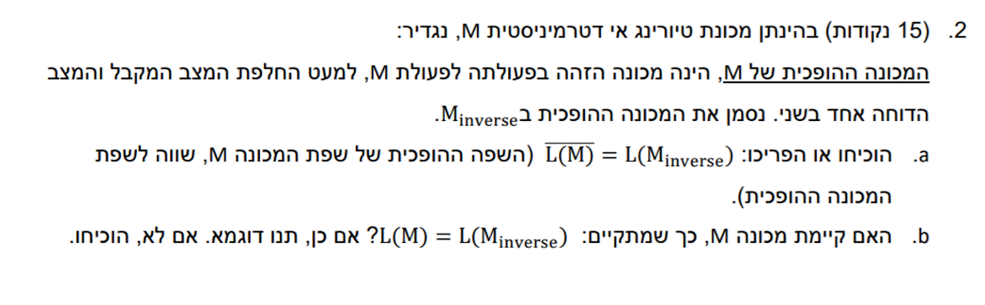
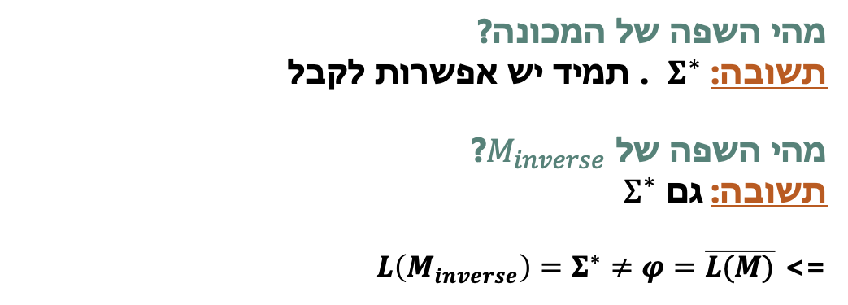
תרגיל
מהי השפה של המכונה?
תשובה: $Σ^{∗}$ . תמיד יש אפשרות לקבל
מהי השפה של $M_{inverse}$?
תשובה: גם $Σ^{∗}$
=> $L\left(M_{inverse}\right)=Σ^{∗}≠φ=\overline{L(M)}$
א. הפרכה:
נראה מכונה M שאינה מקיימת את הנתון
M על קלט x:
- מגרילה ביט b
- אם b=0 דוחה ואם b=1 מקבלת
(התשובה לב׳ זו אותה מכונה)

